Slide 1

在线舆情自动监测系统 项目优缺点和模型分析报告
NLP 弹道分析队
2020年5月4日

Slide 2
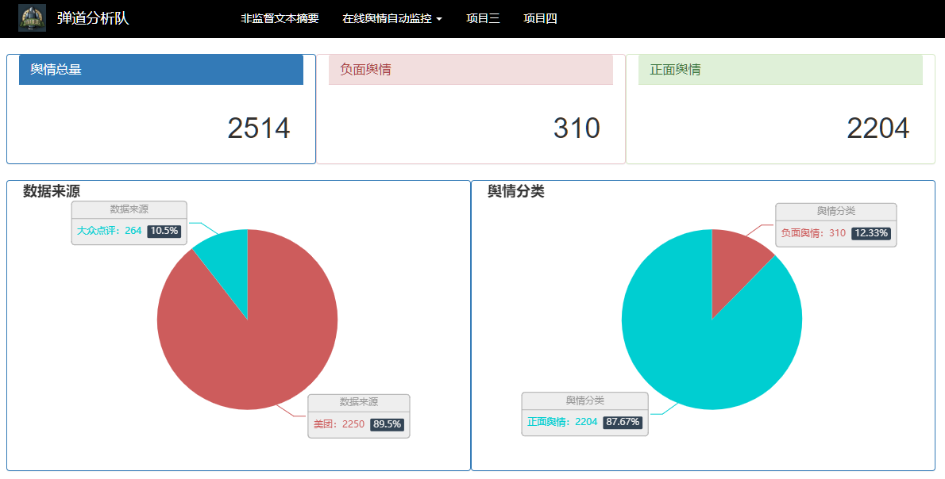
项目优缺点
优点：可视化图表展示丰富

Slide 3
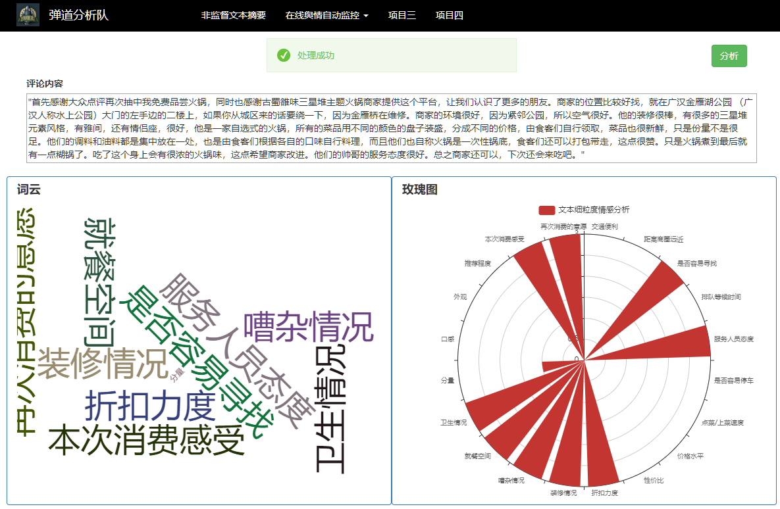
项目优缺点
优点：可视化图表展示丰富

Slide 4
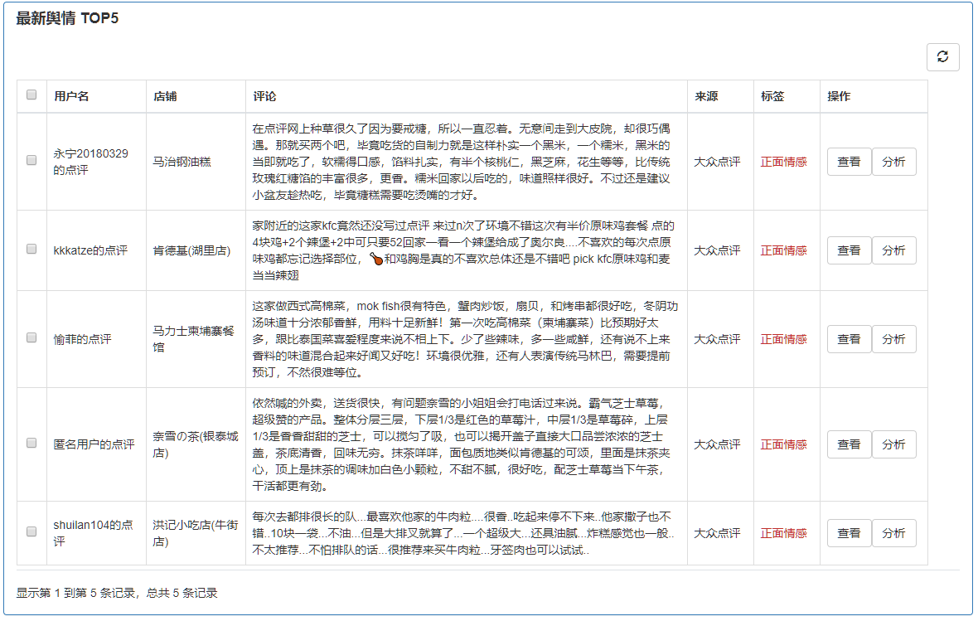
项目优缺点
优点：使用定时任务执行爬虫和并处理评论数据情感分类

Slide 5
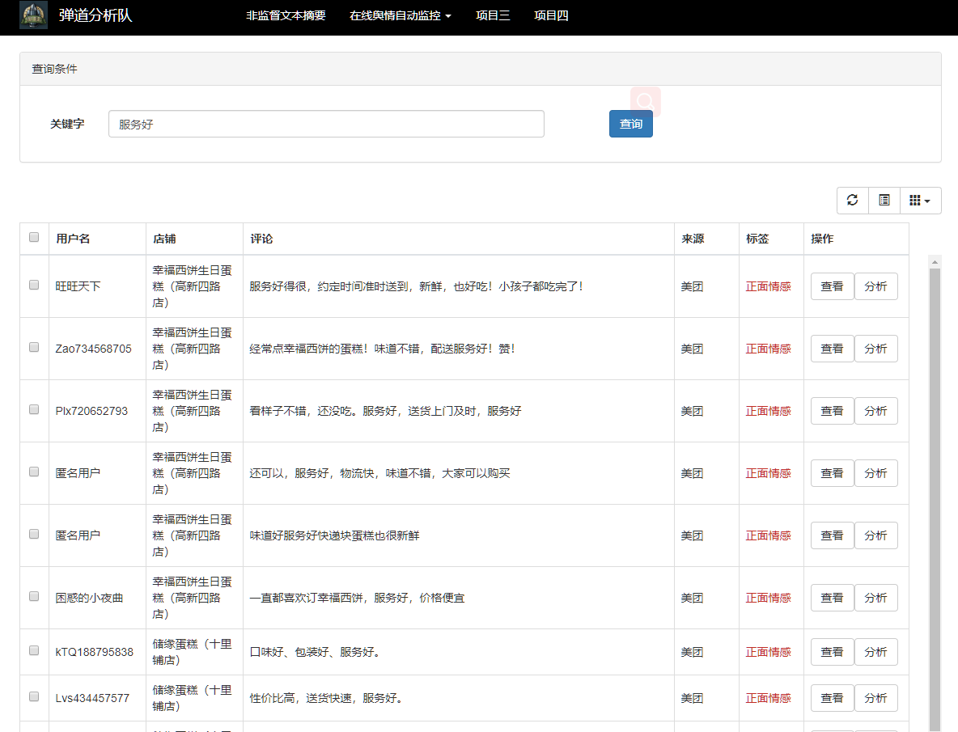
项目优缺点
优点：使用关键字查询评论内容，并对评论进行文本细粒度情感分析

Slide 6
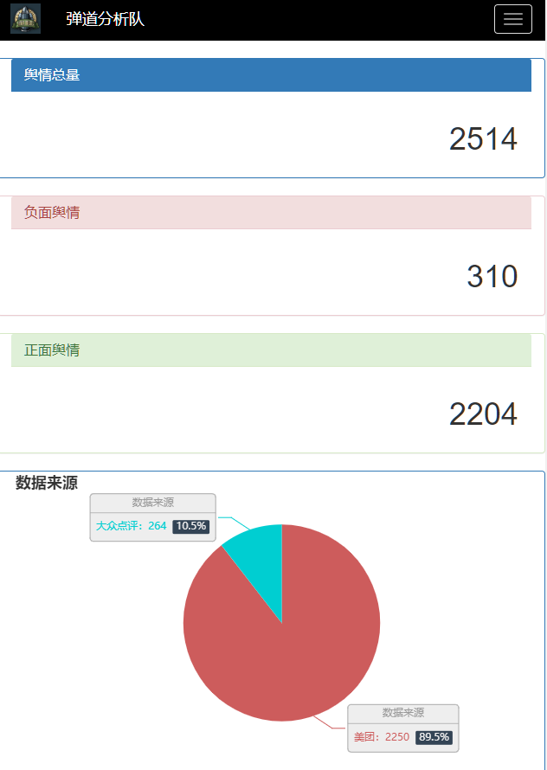
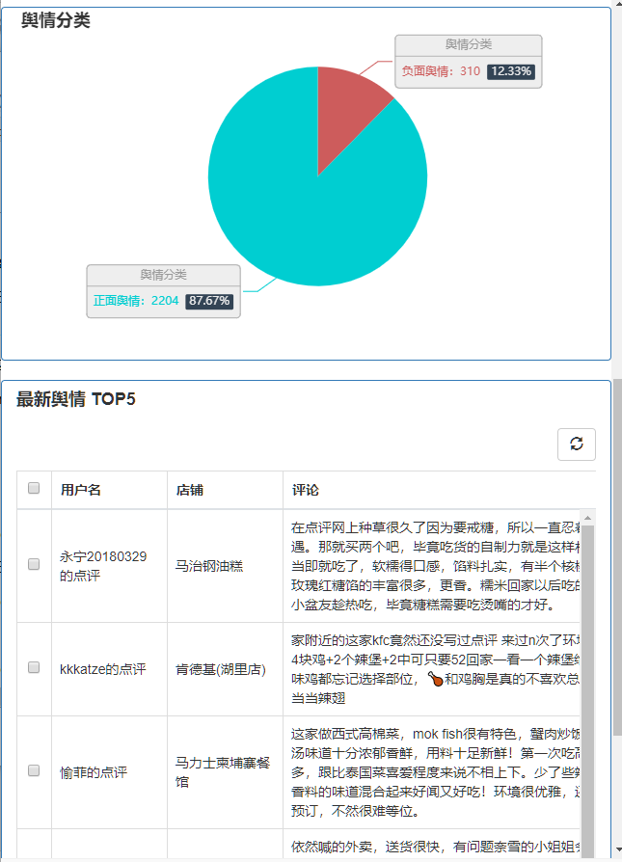
项目优缺点
优点： 通过使用Bootstrap模板适配了移动端

Slide 7
项目优缺点
缺点1： 爬虫的防反爬功能不完善，不能完全做到防反爬
缺点2： bert模型较大

Slide 8
模型分析报告
情感二分类模型推理：将训练好的模型经过ACC达到90%左右，结果符合预期
算法 | 机器学习 |  |  |  | 深度学习
评价指标/算法名称 | LinearSVC | RandomForest | MultinomialNB | LightGBM | Keras + bert
Precision (精确度) | 0.861 | 0.828 | 0.841 | 0.859 | 0.891
Recall (召回率) | 0.861 | 0.828 | 0.840 | 0.859 | 0.890
f1_score (精确率和召回率的调和平均数) | 0.861 | 0.828 | 0.840 | 0.859 | 0.891
accuracy_score (正确率) | 0.861 | 0.828 | 0.840 | 0.859 | 0.891
Auc (ROC曲线下与坐标轴围成的面积) | 0.933 | 0.906 | 0.917 | 0.932 | 0.961
训练/调参时间（10次） | 约5分钟 | 约120分钟 | 约5分钟 | 约240分钟 | 约120分钟
模型文件大小 | 0.3 MB | 947 MB | 0.3 MB | 13.2 MB | 1130 MB
是否适合 | 否 | 否 | 否 | 否 | 是

Slide 9
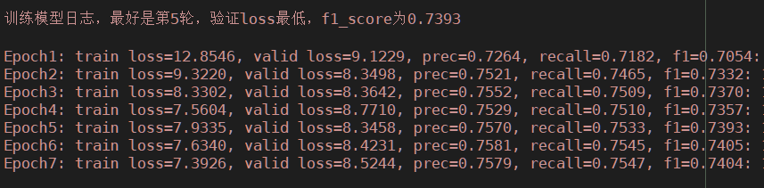
模型分析报告
文本细粒度情感分类模型推理：f1 score 达到 0.7393，结果符合预期

Slide 10
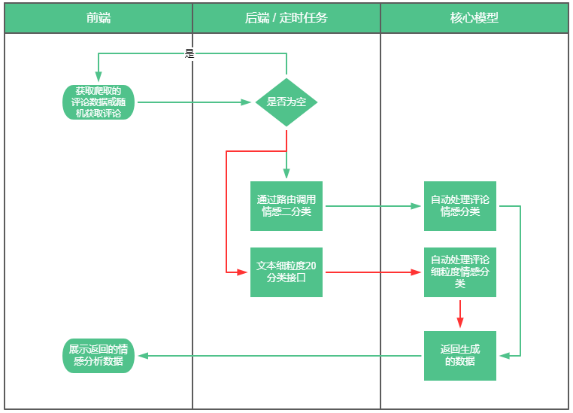
模型分析报告
整体流程设计: 前端的评论信息通过后端 / 定时任务处理后，
返回数据到前端显示

Slide 11
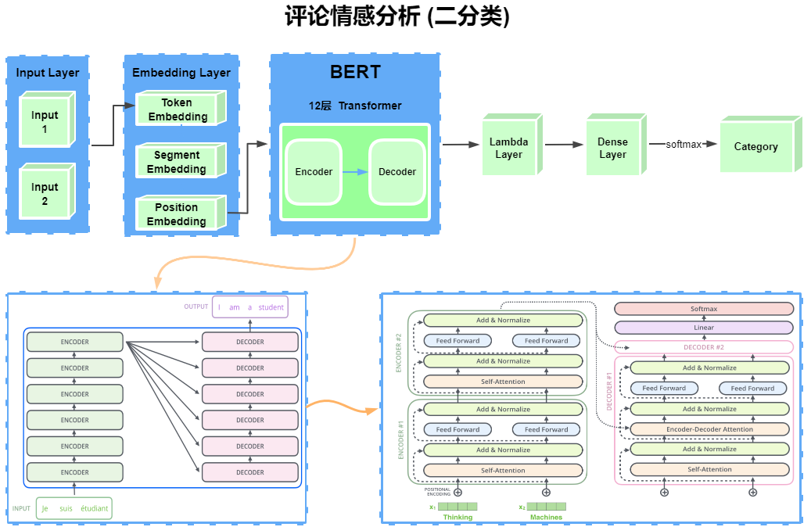
模型分析报告
情感分析（二分类）核心流程设计：

Slide 12
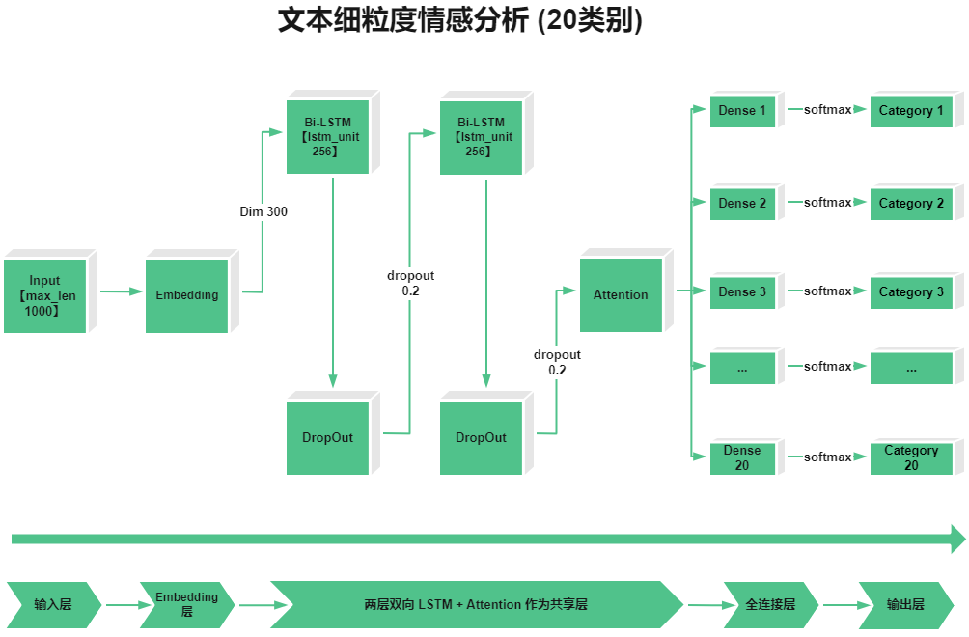
模型分析报告
文本细粒度情感分析（20类别）核心流程设计：

Slide 13
致谢
项目导师： | 高老师 | 李老师
助教老师： | 侯助教 | 许助教
 | 周助教

